Slide 1
Adjektiv eller adverbium? Samt adverbiernes placering

Slide 2
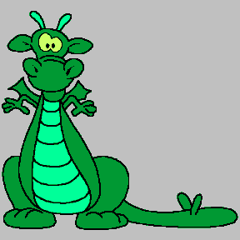
Adjektiver
Adjektiver (tillægsord) fortæller noget om substantiver (navneord).
- A green hat (green = adjektiv, beskriver hat)
- A good film (good = adjektiv, beskriver film)
Find adjektiverne:
A wicked witch has kidnapped a beautiful princess. The brave prince is out
looking for her. On his quest he must kill three huge dragons, fight seven
small goblins, and finally win a difficult game of chess. His chess opponent
is none other than the dreaded Death.

Slide 3
Adjektiver
1. grad – positiv a green hat
2. grad – komparativ a greener hat
3. grad – superlative the greenest hat

Slide 4
Adjektiver
På engelsk kan man danne komparativ (2. grad) og superlative (3. grad) på to måder:
Enten ved at tilføje –er/-est eller ved at skrive more/most.
- This hat is greener / this hat is the greenest
- This hat is more suitable / this hat is the most suitable.

Slide 5
Støtteord til adjektiver – VIGTIGT
På dansk er det almindeligt, at adjektivet står substantivisk, fx det grønne er det kønneste (det grønne er subjekt/x og kan forstås som et substantiv (et navneord) selvom grøn egentlig er et adjektiv). På engelsk kan adjektiver kun i særlige tilfælde stå alene, ellers må der bruges støtteord. Støtteordet er som regel et substantiv (navneord) eller one:
A handicapped person = en hadicappet
(på dansk kan adjektivet stå alene og fungerer som et substantiv, det kan det imidlertid ikke på engelsk, man må bruge støtteordet person)
The old man was irritated = den gamle var sur.
The busses had left, the green one left five minutes earlier = …den grønne kørte…

Slide 6
Støtteord til adjektiver
Som altid på engelsk er der undtagelser – støtteordet kan udelades i visse tilfælde:
A. Efter own:
He was offered an umbrella, but he had his own (one/umbrella).
B. Efter mængdetal:
She wrote four letters; I only wrote two (letters).
C. Oftest efter superlativer (adjektiver bøjet i 3. grad):
She was the last (one/person) to come
D. Når der tænkes på en hel klasse/gruppe af personer:
The unemployed
The old
The young

Slide 7
Adverbier
Hvad beskriver adverbier (biord)?
De beskriver verber (udsagnsord),
adjektiver (tillægsord),
andre adverbier (biord), samt hele sætninger.
FX:
- He walked slowly. (hvad lægger ’slowly’ sig til? Og hvilken ordklasse er det?)
- It was a terribly good film. (hvad lægger ’terribly’ sig til? Og hvilken ordklasse er det?)
- She plays very beautifully. (hvad lægger ’very’ sig til? Og hvilken ordklasse er det?)
- Naturally, Homer likes beer. (hvad lægger ’Naturally’ sig til? Og hvilken ordklasse er det?).

Slide 8
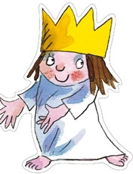
Adverbier
Find adverbierne:
The beautiful princess ran very quickly. The huge dragon was behind her, and it
was coming nearer; its breath smelled strongly of fire. Luckily, the brave knight
came to the rescue. He rode his white horse, and in his hand, he had a very long
sword. The knight caught up with the dragon, and he quickly stabbed the dragon
with his sword. The dragon roared; it was a terribly loud roar. Slowly, the dragon
died, and then the knight and the princess lived happily ever after. The end.

Slide 9
Hvornår bruger man adjektiv og hvornår bruger man adverbium?
Hovedregel:
- Adjektiver bruges, når substantiver beskrives.
- Adverbier bruges, når verber, adjektiver, adverbier og hele sætninger beskrives.

Slide 10
Hvornår bruger man adjektiv og hvornår bruger man adverbium?
Undtagelsen:
Blomsten er pæn = the flower is pretty
Her bruges et adjektiv, fordi det er blomsten og ikke ’er’ der beskrives.
(Man kan også sige, at hvis ordet der beskrives står som subjektsprædikat/ omsagnsled til grundled, så skal man bruge et adjektiv).
- Nogle verber bruges sommetider i samme betydning som ’er’: become, seem, appear, look, sound, taste, smell. Efter sådanne verber bruges derfor også et adjektiv.
FX:
The girl looks pretty.
The soup smells awful.
They seemed happy.
He went mad.

Slide 11
Hvornår bruger man adjektiv og hvornår bruger man adverbium?
Undtagelsen forsat:
Man siger også, at hvis man kan sætte lighedstegn/= i stedet for verbet (udsagnsordet), så bruger man et adjektiv (tillægsord).
Fx:
The girl = pretty
The soup = awful
They = happy
He = mad

Slide 12
Hvornår bruger man adjektiv og hvornår bruger man adverbium?
Men hovedreglen er:
Substantiv
ADJEKTIV
Adjektiv
Verbum
Adverbium
Hel sætning
ADVERBIUM

Slide 13
Adjektiv / adverbium
Nogle ord er ens, hvad end de bruges som adjektiv eller adverbium:
Early, daily, weekly, fast, loud
- An early train The train came early.
- A fast car The car goes fast.
Ordene friendly, lively, lovely, lonely, likely, ugly og silly er adjektiver, hvis de skal bruges som adverbier, skal man omskrive dem som et adverbielt udtryk:
A friendly dog The dog wagged its tail in a friendly manner.
A lively discussion They discussed the film in a lively manner.
- A lovely smile She treats him in a lovely manner.

Slide 14
Øvelser
A) Vælg mellem adjektiv og adverbium OG forklar dit valg vha. grammatiske begreber.
1. This chair is very ... comfortable/comfortably
2. I was sitting ... in my chair comfortable/comfortably
3. Their marriage seemed very ... happy/happily
4. They lived ... ever after happy/happily
5. He looked ... at me angry/angrily
6. You look very ... today angry/angrily
7. Your brother speaks English ... well extreme/extremely
8. He has rather ... opinions extreme/extremely

Slide 15
Adverbiernes placering
Adverbier skal placeres bestemte steder i en sætning alt efter hvilken type adverbium vi har med at gøre.
§45-47d
5 typer adverbier (eller fem hovedgrupper som der står i bogen):
1. Tidsadverbier
2. Stedsadverbier
3. Mådesadverbier
4. Gradsadverbier
5. Sætningsadverbier

Slide 16
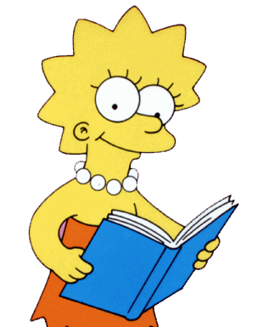
Adverbiernes placering
1. Tidsadverbier:
Fx: Then, never, often, rarely, yesterday, now, soon, yet, today, immediately, always. (Hvorfor tror I de kaldes sådan?)
PLACERES FØRST ELLER SIDST I SÆTNINGEN.
Ex: Homer going to do something stupid tomorrow.
Ex: Then Homer did something stupid.
MEN! Hvis vi har at gøre med et KORT TIDSADVERBIUM (often, always soon og now), så står adverbiet ofte INDE I SÆTNINGEN FORAN VERBET.
Ex: Homer’s dad often visits the family.
Adv. o
NB! Hvis verbet er en form af TO BE (am, are, is, were, was),
så står det korte tidsadverbium EFTER TO BE.
Ex: Lisa is always studying.
o Adv.

Slide 17
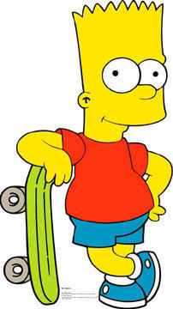
Adverbiernes placering
2. Stedsadverbier:
Fx: Here, there, everywhere, far, back, abroad. (Hvorfor tror I de kaldes sådan?)
PLACERES NORMALT EFTER VERBET.
Ex: Bart looked everywhere for his skateboard.
o adv

Slide 18
Adverbiernes placering
3. Mådesadverbier:
Fx: Quickly, happily, slowly, well, hard, fast. (Hvorfor tror I de kaldes sådan?)
MÅDESADVERBIER DER LÆGGER SIG TIL ET VERBUM STÅR OFTEST EFTER VERBET.
Ex: Bart behaved badly
o <- Adv.
Ex: Homer moves slowly.
o <- Adv.
HVIS VERBET HAR ET OBJEKT (Δ eller □) ELLER ANDRE LED KNYTTET TIL SIG, STÅR ADVERBIET ENTEN EFTER LEDENE ELLER FORAN VERBET.
Ex: He quickly rose to his feet.
Adv. ------o-------
Ex: He closed the window quickly.
o -----Δ------ Adv.
Man må altså ikke placere et adverbium mellem et verbum og dets objekt (mellem ’closed’ og ’the window’. Det kan man godt på dansk – Han lukkede hurtigt vinduet – FORBUDT PÅ ENGELSK! He closed quickly the window.

Slide 19
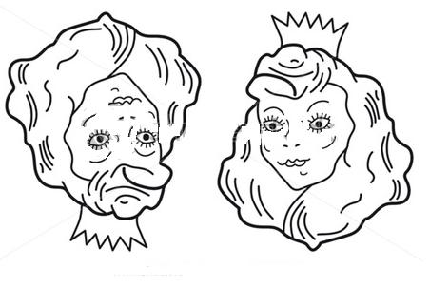
Adverbiernes placering
4. Gradsadverbier:
Fx: very, much, rather, too, almost, quite. (Hvorfor tror I de kaldes sådan?)
GRADSADVERBIER DER LÆGGER SIG TIL ET ADJEKTIV ELLER ET ANDET ADVERBIUM STÅR OFTEST FORAN ADJEKTIVET ELLER ADVERBIET.
Ex: That is a very beautiful dress.
Adv.-> Adj.
Ex: We know him quite well.
Adv.-> Adv.
NB! At all kan også stå efter det ord, det lægger sig til.
Ex: That film is not at all fun – That film is not fun at all
Adv.-> Adj. Adj <-Adv.
NB! Very og much
Very står foran det ord det forstærker; det samme gør much, på nær ved ordet ’worth’ (She is much taller than you – That is not worth much)
NB! Very much
Very much står enten foran eller efter det ord, udtrykket forstærker.

Slide 20
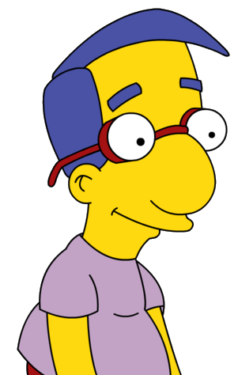
Adverbiernes placering
5. Sætningsadverbier
Lægger sig ikke til et specifikt ord, men til hele sætningen. Fx: Never, ever, always, sometimes, often, rarely, hardly, almost, nearly, quite, rather, certainly, obviously, naturally, probably.
STÅR NORMALT FORAN VERBET.
Ex: I never smoke cigars
Adv. o
Ex: They certainly want to come back
Adv. o
HVIS verbet er en form af TO BE, står ADVERBIET EFTER to be-formen.
Ex: Milhouse was always Bart’s best friend.
to be Adv.
Ex: My mother is almost here
to be adv.

Slide 21
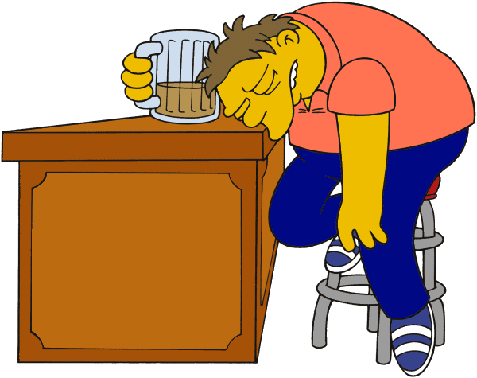
Adverbiernes placering
HVIS der i en sætning er BÅDE HJÆLPEVERBUM og HOVEDVERBUM, står adverbiet (tids-, mådes- osv.!) oftest EFTER HJÆLPEVERBET (efter det første, hvis der er flere).
Ex: This book has nearly killed him
(o) o
Ex: Barnye has often been drinking too much.
(o) (o) o

Slide 22
Adverbiernes placering
Længere adverbielle led:
Fx: Since last night, late in the evening, on hot summer days. (Hvorfor tror I de kaldes sådan?)
STÅR NORMALT FØRST ELLER SIDST I SÆTNINGEN.

Slide 23
Øvelser
B) Placer adverbierne korrekt i det du oversætter følgende sætninger:
- Tidsadverbium:

Slide 24
Øvelser
- Stedsadverbium:

Slide 25
Øvelser
- Mådesadverbium:

Slide 26
Øvelser
- Gradsadverbium

